Slide 1
Etika Dalam Pelayanan
MELLY MAULIN P

Slide 2
Pengertian Profesi
Kata profesi berasal dari bahasa Latin yaitu Professues, yang berarti “Suatu kegiatan atau pekerjaan yang semula dihubungkan dengan sumpah dan janji bersifat religius”.
Jenis-jenis Bidang Profesi :
1. Profesi Khusus
Para profesional yang melaksanakan profesi secara khusus untuk mendapatkan nafkah atau penghasilan tertentu sebagai tujuan pokoknya
2. Profesi Luhur
Para profesional yang melaksanakan profesinya tidak lagi untuk mendapatkan nafkah sebagai tujuan utamanya tetapi sudah merupakan dedikasi atau sebagai jiwa pengabdian.

Slide 3
Ciri-ciri Profesional
Memiliki skill
Mempunyai kode etik
Memiliki tanggung jawab profesi
Memiliki jiwa pengabdian
Kemampuan manajemen
Menjadi anggota salah satu organisasi profesi

Slide 4
Pengertian Etika
Kata Etika sering disebut dengan istilah Etik. Dari segi Etimologi, istilah etika berasal dari kata Latin “Ethicus” yang berarti kebiasaan.
Etika adalah suatu ilmu yang membicarakan masalah perbuatan atau tingkah laku manusia.
Secara khusus Etika dibagi dua :
Etika Individual (Subyeknya/perorangan)
Etika Sosial (sikap terhadap sesama, etika keluarga, etika politik, etika bisnis, etika kehumasan, etika profesi)

Slide 5
Prinsip-Prinsip Etika Profesi
Tanggung jawab
Kebebasan
Kejujuran
Keadilan
Otonomi

Slide 6
Etiket Pergaulan Dalam Dunia Usaha
Etiket adalah Tata cara pergaulan yang baik antara sesama manusia. Dewasa ini etiket lebih menitik beratkan kepada cara berbicara sopan, cara berpakaian, cara duduk, cara menerima tamu, dll. Jadi etiket atauran sopan santun dalam pergaulan.
Etiket merupakan dasar prestasi diri. Yang harus diperhatikan :
Penampilan
Bahasa tubuh
Suara

Slide 7
Penerapan Etiket
Prinsip dasar etiket para profesional pelaku bisnis :
Selalu berpikir, berperasaan dan bertingkah laku positif
Memiliki sikap yang profesional
Tidak egosentris
Bisa menjaga rahasia
Penuh pertimbangan
Selalu menepati waktu
Selalu menjaga sopan santun

Slide 8
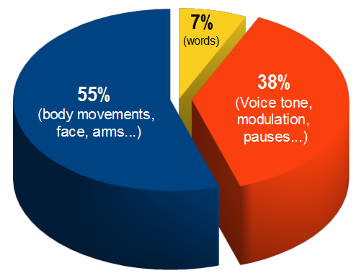

Slide 9
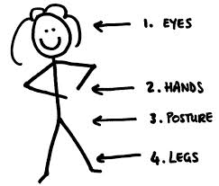

Slide 10
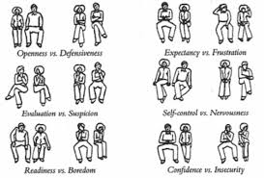

Slide 11
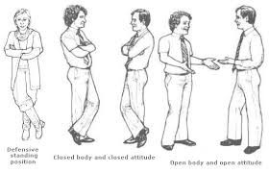

Slide 12
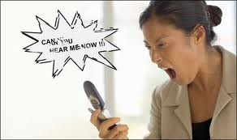

Slide 13
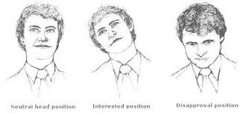

Slide 14
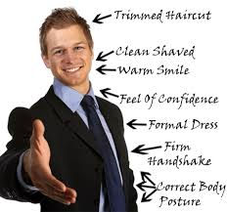

Slide 15
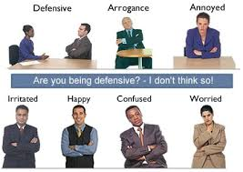

Slide 16
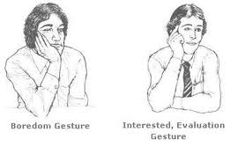

Slide 17
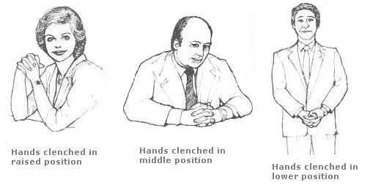

Slide 18
Hatur Nuhun

